Slide 1
تطبيقات عامة
وحدة الاسعاف الاولي

Slide 2
✓
✗
تنظيف الانف بطريقة خاطئة يسبب الرعاف
✗
ضرب المصاب بالغصة بين كتفيه ضربات متوسطة و غير مؤذيه
✗
اسعاف المصاب في الحالات الطارئة الخطيرة لا يغني عن زيارة الطبيب
✓

Slide 4
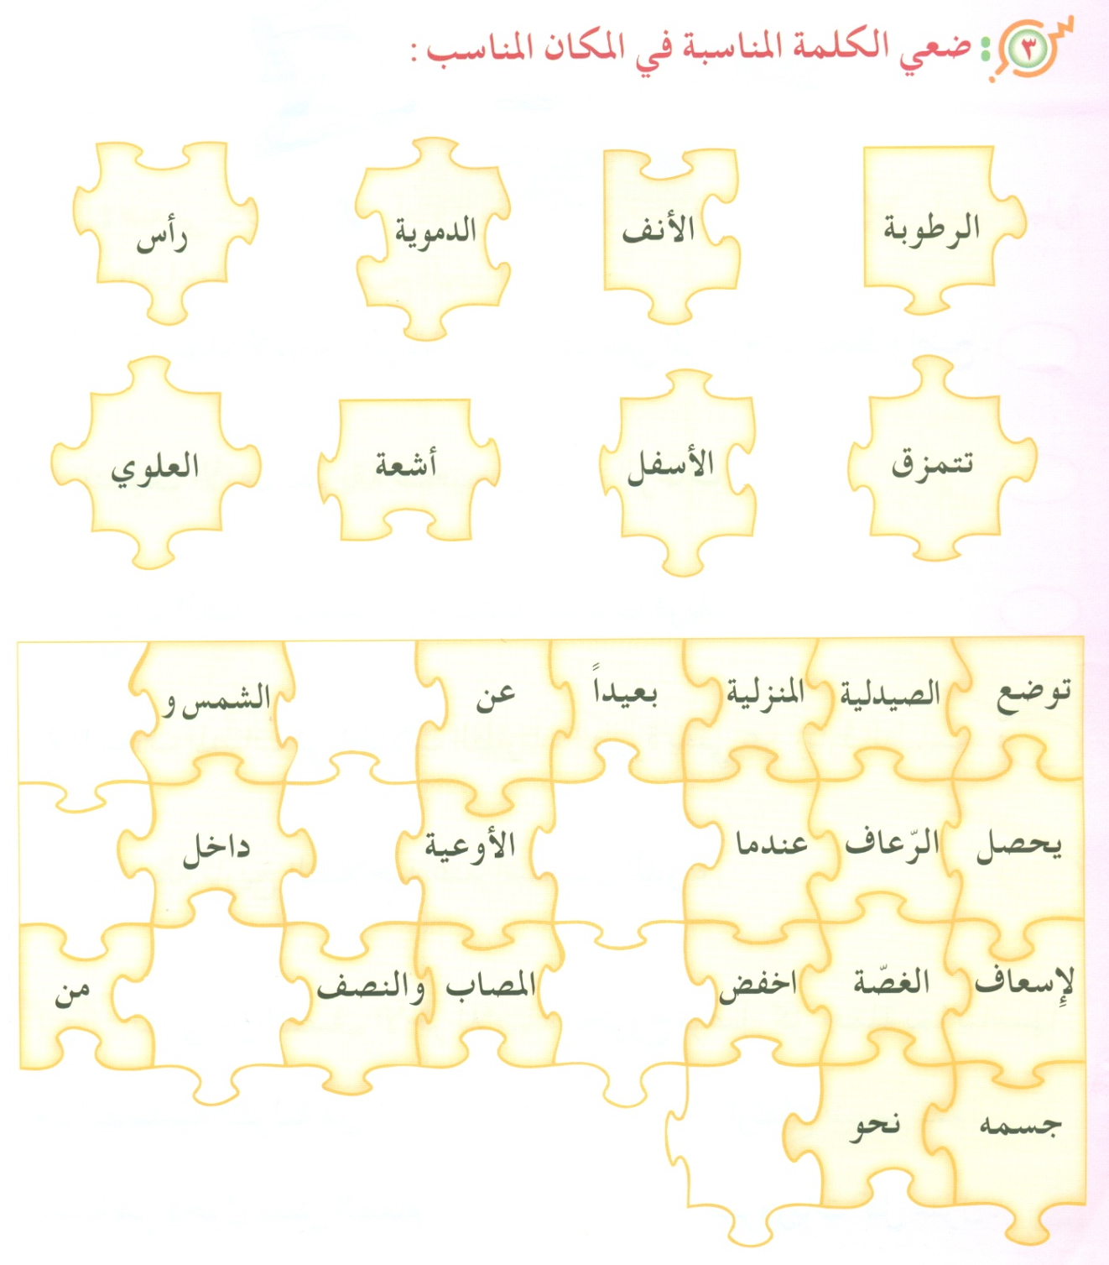
الرطوبة
اشعة
الانف
الدموية
تتمزق
العلوي
رأس
الاسفل

Slide 5
مسكن
قطن
لاصق
مطهر

Slide 7
ز
ب
خ
د
ي
س
أ
ر
ا
ع
ة
ن
و
م
ي
ل
ب
ل
ع
ث
ب
ف
ت
ا
ه
خير
ل
م
ج
العلاج

Slide 8
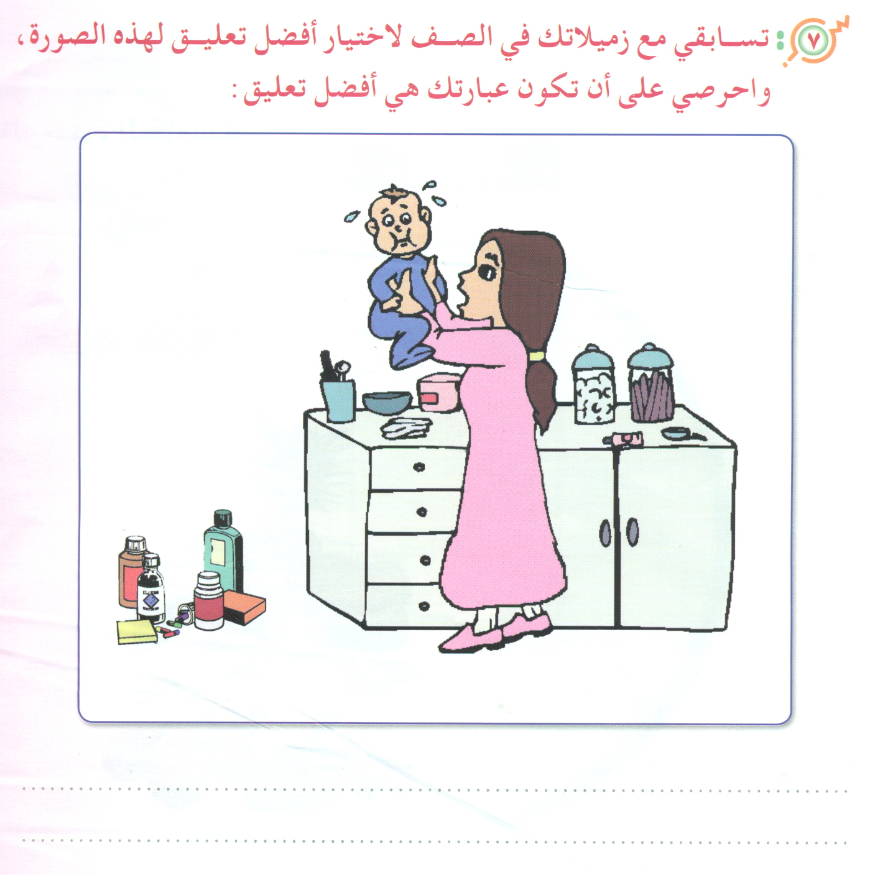
ابعدي الادوية عن متناول أيدي الاطفال.

